Slide 1
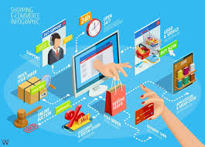
Retail, e-Commerce dan Teknologi Perdagangan Mobile
Tim Sisfo

Slide 2
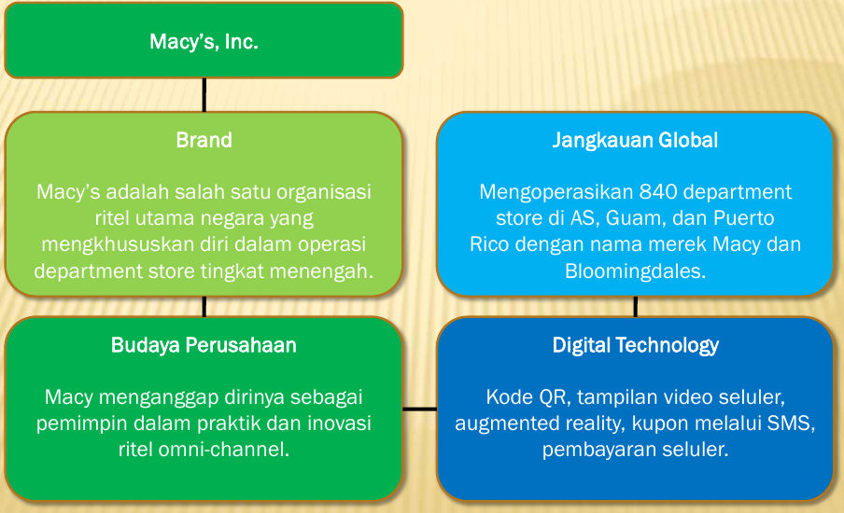
MACY’S RACES MENJELANG DENGAN STRATEGI RITEL SELULER-studi kasus

Slide 3
Teknologi Retail
Menjaga Permintaan dan Perilaku Konsumen
Memberdayakan sensitifitas harga
Pencarian non-linear dan pola pengaruh
Kanal/saluran yang diharapkan
Generasi digital, konvensional dan bebas
Kebutuhan akan kenyamanan
Pilihan kamal retail
E-commerce
Mobile commerce

Slide 4
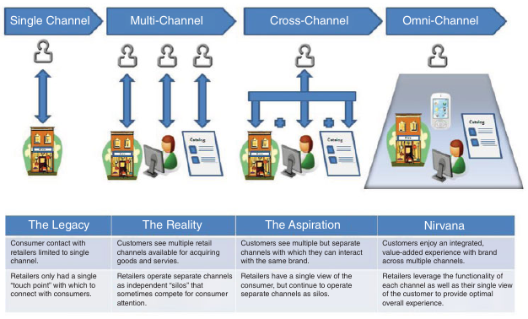

Slide 5
E-Commerce
Jenis
B2C’ B2B
E-procurement, e-sourcing
Bursa publik dan privat
Sistem Pembayaran
E-wallet
Online banking
Bank internasional multi mata uang / Electronic Fund Transfer

Slide 6
Retail online menyelesaikan :
konflik saluran
konflik dalam organisasi toko fisik
Pemenuhan pesanan dan logistik
Ketidak tentuan kelangsungan hidup dan risiko pengecer online
Identifikasi model pendapatan

Slide 7
Bisnis online dan perencanaan pemasaran
Buat rencana pemasaran di sekitar pelanggan, bukan pada produk.
Pantau kemajuan untuk mengidentifikasi bisnis menuju visi satu tahun
saat diperlukan penyesuaian, lalu respon cepat.
Identifikasi semua asumsi utama dalam rencana pemasaran. Ketika ada asumsi salah, identifikasi asumsi baru dan sesuaikan rencana.
Buat rencana berdasarkan data dan berdasarkan fakta.

Slide 8
Perdagangan mobile
M-commerce : Pembelian atau penjualan barang dan jasa menggunakan perangkat genggam nirkabel seperti ponsel atau komputer tablet
Mobile retail
teknologi seluler untuk promosi, peningkatan, dan penambahan nilai pengalaman belanja. Contoh: peggunaan kupon di ponsel saat check-out di Hard Rock Café
Pemasaran mobile
Berbagai aktivitas dalam organisasi berkomunikasi, dan berinteraksi dengan konsumen melalui Wi-Fi dan jaringan nir-kabel. Contoh: Kirim penawaran khusus ke pelanggan untuk menerima diskon melalui pesan teks SMS atau iklan pengembangan merek di aplikasi game seluler populer seperti Angry Birds.

Slide 9
Hambatan penggunaan m-commerce
Perangkat seluler yang relatif primitif (dibandingkan dengan smartphone modern dan tablet)
Kekhawatiran tentang privasi dan keamanan
Kecepatan koneksi jaringan lambat
Keterbatasan pasar
Pembayaran seluler yang terbatas dan tidak nyaman
Kurangnya standardisasi teknologi (perangkat, OS, browser, dll.)

Slide 10
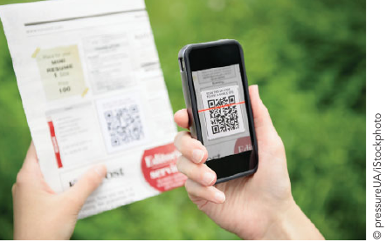
Informasi : keunggulan daya saing di m-commerce
Penelusuran dalam toko
QR Code
Pencarian secara visual (gambar)

Slide 11
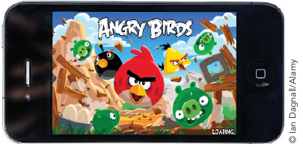
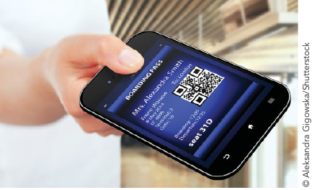
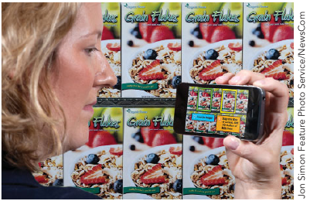
Layanan mobile
Hiburan
Pemesanan hotel dan tiket perjalanan
Jejaring sosial
Pemasaran berbasis lokasi
AR

Slide 12
Transaksi dan layanan keuangan mobile
Sistem Pembayaran mobile
Tagihan telpon via sms
Near-Field Communication (NFC)
Scan QR Code atau tag 2D retailer
Credit card + web
Transfer pembayaran melalui SMS
Pembacaan kartu telpon
Pembayaran tagihan mobile

Slide 13
Bank mobile dan layanan keuangan
Pemberitahuan saldo, tagihan dan keamanan
Saldo, perubahan dan history
Layanan Konsumen via mobile
Informasi cabang atau ATM terdekat
Penagihan dan pembayaran moble melalui pihak yang dipercaya dan aplikasinya
Transfer uang
Verifikasi transaksi
dll

Slide 14
Resiko keamanan mobile banking
Cloning
Phishing
Smishing
Vishing
Kehilangan atau kecurian telpon

Slide 15
Akhir chapter 8

